Slide 1
«Я не боялась осліпнути – важливішим був спорт» Оксана Зубковська
Виконала:
Студентка 2 курсу
Спеціальності
Початкова освіта
Хиба Тетяна

Slide 2
Зубковська Оксана Володимирівна (нар. 15 липня1981) — українська легкоатлетка, Заслужений майстер спорту України. Рекордсменка світу в стрибках у довжину серед спортсменів з вадами зору. Чотириразова паралімпійська чемпіонка; Шестиразова чемпіонка світу в стрибках у довжину серед паралімпійців —Срібний призер з бігу на 100 м чемпіонату світу серед паралімпійців 2011 року у Туреччині.

Slide 3
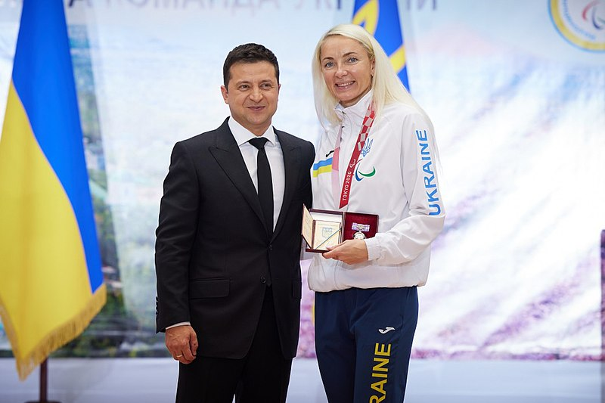
В Оксани збереглося лише 5% зору. Попри страхітливі діагнози медиків, спортсменка ніколи над цим не замислювалася, адже для неї це не має значення – мають значення цілі та шлях до їх досягнення.

Slide 4
Державні нагороди: - Орден княгині Ольги ІІІ ступеня — За значний особистий внесок у розвиток паралімпійського руху, досягнення високих спортивних результатів на XVI літніх Паралімпійських іграх у місті Токіо (Японія), виявлені самовідданість та волю до перемоги, утвердження міжнародного авторитету України. - Орден «За заслуги» I ст. (2016) — За досягнення високих спортивних результатів на XV літніх Паралімпійських іграх 2016 року в місті Ріо-де-Жанейро (Федеративна Республіка Бразилія), виявлені мужність, самовідданість та волю до перемоги, утвердження міжнародного авторитету України. - Орден «За заслуги»II ст. (2012) — за досягнення високих спортивних результатів на XIV літніх Паралімпійських іграх у Лондоні, виявлені мужність, самовідданість та волю до перемоги, піднесення міжнародного авторитету України. - Орден «За заслуги» III ст. (2008) — за досягнення високих спортивних результатів на XIII літніх Паралімпійських іграх в Пекіні, виявлені мужність, самовідданість та волю до перемоги, піднесення міжнародного авторитету України.

Slide 5
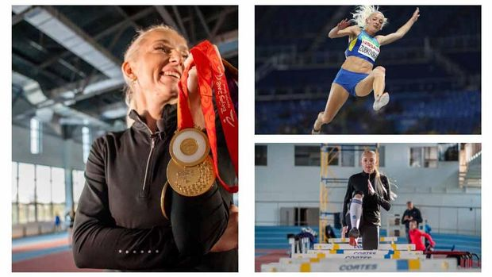

Slide 6
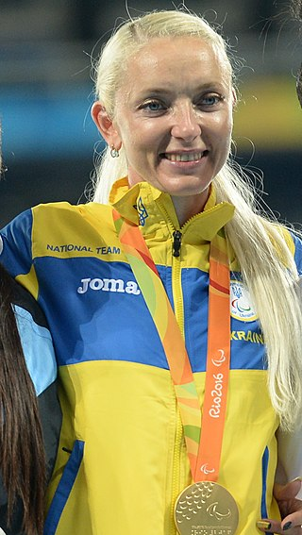
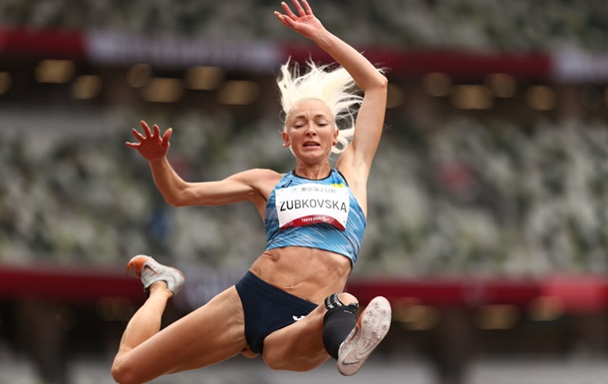

Slide 7
Дякую за увагу!

